Slide 1

Université d’Oran
Faculté de Médecine
Département de Pharmacie
3ème année
LeS Effets indésirables
Médicamenteux
2026/2025
Dr FETATI.H

Slide 2

INTRODUCTION
Effet
thérapeutique
Effets indésirables
Aucun médicament n’est totalement dépourvu de risques
Notes:
L’administration d’un médicament à posologie thérapeutique peut donner:
Effet thérapeutique: c'est l'effet recherché, obtenu à un intervalle thérapeutique précis (la marge de sécurité).
Effets indésirables: manifestations nocives pour le malade.

Slide 3
Terminologie
Plusieurs termes sont préconisés pour désigner un effet
indésirable :
Effet latéral
Effet accessoire
Effet secondaire
Effet nocif……..
Le terme le plus approprié est :
« Effet indésirable médicamenteux »
En Anglais, « Adverse drug reaction »

Slide 4

Définition
« Une réaction nocive et non voulue, se produisant aux posologies normalement utilisées chez l’homme pour la prophylaxie , le diagnostic ou le traitement d’une maladie ou la modification d’une fonction physiologique ».
OMS, 1972
Notes:
Toute réaction nocive non recherchée, qui apparait aux doses normalement utilisées chez l’homme.

Slide 5
Définition
C’est également toute réaction résultant d’un:
Surdosage;
Mésusage ;
Erreur médicamenteuse;
Usage abusif ;
Syndrome de sevrage ;
Pharmaco dépendance ;
Inefficacité thérapeutique ;
Produit défectueux ou de mauvaise qualité.
OMS, 2000

Slide 6
Quand évaluer les EI ?
Développement préclinique
Développement clinique
Post AMM

Slide 7
Classification
Les EI sont classés selon:
La nature;
La fréquence ;
La gravité ;
La prévisibilité ;
Le mécanisme de survenue.

Slide 8
Classification selon la nature
Aigu ou chronique
Organe(s) touché(s)

Slide 9
Classification
Les EI sont classés selon:
La nature;
La fréquence ;
La gravité ;
La prévisibilité ;
Le mécanisme de survenue.

Slide 10
Classification selon la fréquence
Très fréquent
Fréquence de survenue ≥ 10%
Fréquent
1 – 10%
Peu fréquent
< 0.01%
Rare
Très rare
0.01 – 0.1%
0.1 – 1%
Indéterminée

Slide 11
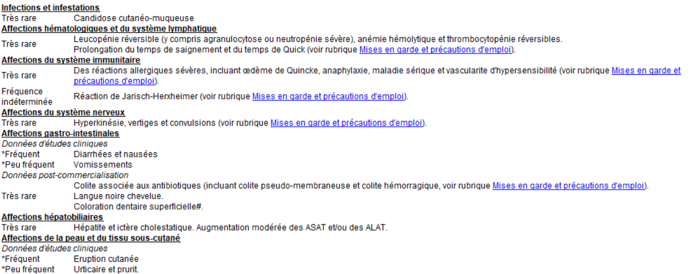
Classification selon la fréquence

Slide 12
Classification
Les EI sont classés selon:
La nature;
La fréquence ;
La gravité ;
La prévisibilité ;
Le mécanisme de survenue.

Slide 13
Classification selon la gravité
EI modéré, banal
Provoque/prolonge une hospitalisation
EI sévère
Nécessite en plus de l’arrêt du traitement des soins supplémentaires
EI grave
Ni sévère, ni grave.
Se manifeste par une anomalie congénitale
Met en danger la vie
Entraîne la mort
Provoque un handicap/incapacité

Slide 14
Classification
Les EI sont classés selon:
La nature;
La fréquence ;
La gravité ;
La prévisibilité ;
Le mécanisme de survenue .

Slide 15
Classification selon la prévisibilité
EI prévisibles
EI imprévisibles
Notes:
Les EI sont de 2 types: Prévisibles (attendus) et imprévisibles (inattendus).

Slide 16
Incidence: 1/100-1/500
Létalité faible
EI prévisibles
Liés aux propriétés pharmacologiques
Dose-dépendants
Détectés pendant le développement

Slide 17
EI prévisibles
E I liés à l'effet pharmacologique principal
E I liés aux effets pharmacologiques accessoires
Dose et/ou durée du trt,
Exagération de l’effet ,
Antidiabétiques
Anticoagulants
Antihypertenseurs
Liés à des effets pharmacologiques autres que l’effet recherché qui sont directement dépendants du mécanisme d'action du médicament,
Fixation sur plusieurs récepteurs identiques ou différents,
Non spécificité d’action du PA.
AINS

Slide 18
EI prévisibles
Pharmacocinétiques
Pharmacodynamiques
Pharmaceutiques

Slide 19
PHARMACOCINETIQUES
EI prévisibles
Ces perturbations aboutissent à un effet toxique du médicament en
rapport avec : par modification des concentrations du produit au niveau de leur site d’action.
Exagération de l’effet thérapeutique
Hypoglycémie sous hypoglycémiant oraux.
Hémorragie sous anti vit K.
Toxicité des métabolites au niveau de certains organes cibles
Ototoxicité des Aminosides
FACTEURS DE RISQUES :
Enfant,
Sujet âgé,
Insuffisance Rénale
Insuffisance Hépatique
interactions

Slide 20
PHARMACODYNAMIQUES
EI prévisibles
Réaction liée à l’effet principal
Hypotension et anti-HTA
Réaction liée à l’effet latéral
Ulcère gastro-intestinal et AINS

Slide 21
PHARMACEUTIQUES
EI prévisibles
Produit périmé, altéré Inefficacité,Toxicité
toxicité des tétracyclines périmées.
Modification des paramètres de libération du produit
Perte du caractère de « libération prolongée » de certaines formes de théophylline quand elles sont absorbées avec l’alimentation.

Slide 22
CAT
EI prévisibles
Diminution de la dose, dosage plasmatique pour ajustement posologique
(théophylline, digitaliques, Anti vitK…….).
Respecter les précautions d’emploi.
Arrêt définitif du médicament : rare
Toux sous IEC

Slide 23
Classification selon la prévisibilité
EI prévisibles
EI imprévisibles
Notes:
Les EI sont de 2 types: Prévisibles (attendus) et imprévisibles (inattendus).

Slide 24
Incidence: 1/1000-1/50000
Létalité élevée
EI imprévisibles
Sans rapport avec les prop pharmacologiques
Dose-indépendants

Slide 25
EI imprévisibles
Réactions Idiosyncrasiques
Idiosyncrasie
Idio=propre, syncrasie=mélange.
C’est une réactivité anormale au médicament, d'origine génétique, inattendue et résultant d'une prédisposition particulière du sujet.
Pas de contact préalable avec le médicament.

Slide 26
EI imprévisibles
Réactions Idiosyncrasiques
Hydrolyse ralentie de la succinylcholine
La succinylcholine est un curarisant utilisé en anesthésiologie, d'action courte car elle est rapidement dégradée par les pseudo-cholinestérases du foie.
Dans quelques cas 1/3000; elle entraîne un effet prolongé (Apnée prolongée) qui peut conduire à la paralysie des muscles respiratoires chez certains individus qui possèdent une pseudo-cholinestérase atypique (anormale) dont le pouvoir hydrolysant est beaucoup plus faible que celui de la pseudo cholinestérase normale.

Slide 27
EI imprévisibles
Réactions immuno-allergiques
Allergie médicamenteuse
Ce sont des réactions d’hypersensibilité qui n’ont aucun rapport avec les propriétés pharmacologiques du médicament.
Contact préalable avec le médicament = sensibilisation
Médicament = Ag ou allergène qui se comporte comme un haptène par liaison avec une protéine de l’organisme.
Aucune relation dose effet.
Cessent avec l'arrêt du traitement, reprennent avec réitération.

Slide 28
Réactions immuno-allergiques
Type | Délai | Médiateur | Mécanisme | Clinique | Médicament
I : anaphylactique | immédiat | LB, IgE Mastocyte | Histamine et leucotriènes libérés | Urticaire Asthme | B-lactamines, anesthésiques généraux, Produits de contraste iodés
II: cytotoxique | intermédiaire | LB, IgG, Cpl | Haptènes fixés sur cellules cibles et activation du Cpl | Anémie hémolytique | Phénylbutazone, quinidine
III: complexes immuns | intermédiaire | LB, IgG, IgM, Cpl | Complexes immuns Ac-Ag circulants précipitants | vascularite | Penicilline, amiodarone
IV: cellulaire | retardé | LT | Cytokine, INF, TNF | Dermite de contact | AINS, néomycine
Tableau 1: La classification des hypersensibilités

Slide 29
EI imprévisibles
CAT
Arrêt définitif du médicament impliqué.
Établissement d’une liste d’éviction des produits susceptibles de déclencher ce type de réaction.

Slide 30
Classification
Les EI sont classés selon:
La nature;
La fréquence ;
La gravité ;
La prévisibilité ;
Le mécanisme de survenue .

Slide 31
Classification selon le mécanisme
EI de type A : (Augmented)
Effets pharmacologiques
Apparition prévisible
EI de type B : (Bizzare)
Effets non liés à l’effet pharmacologique du médicament
Ex: Choc anaphylactique suite à l’administration de l’amoxicilline
EI de type C: (Continuous)
Liés à l’administration prolongée des médicaments: Dépendance
Ex: Dépendance des benzodiazépines
EI de type D: (Delayed)
Ex: Saignement sous AVK
Apparition imprévisible
Réactions idosycrasique et immuno-allergique
Effets retardés survenant plusieurs mois/ années après la prise du médicament
Ex: Cancers causés par le traitement immunosupresseur
EI de type E :
(End of use)
EI de type F : (Failure)
Rare, apparait en cas d’arret brutal d’un traitement
Ex: les corticoides
Par échec, souvent la résultante d’une interaction
Ex: inefficacité d’un contraceptif oral lors de la prise concomitante de millepertuis
Notes:
continuous : Ce sont les effets liés à l'administration prolongée des médicaments donnant lieu à dépendance,
delayed d :Ce sont les accidents retardés survenant plusieurs mois ou années après un traitement par

Slide 32
Facteurs influençant la survenue des EI
Facteurs liés à l’individu
Grossesse, Allaitement, Age
Physiologiques
Insuffisance hépatique/ rénale
Pathologiques
Réactions idiosyncrasiques
Génétiques
Réactions allergiques
Atopiques
Psychiques
Notes:
atopie est une prédisposition génétique au développement cumulé d'allergies

Slide 33
Facteurs influençant la survenue des EI
Facteurs liés aux médicaments
Facteurs liés à l’environnement
Associations
médicament.
Risque de potentialisation…
Formulation galénique
Excipients, Impuretés, Conservation, Contamination
Modalités d’administration
Ex: Corticoïdes

Slide 34
Cas clinique
Fillette de 5ans présente démangeaisons (piqûre d’insecte) Réaction Allergique.
Polaramine (antihistaminique) 1h après éruption cutanée.
Dexaméthasone ( corticoïde) aggravation des poussées éruptives.
Hydrocortisone atténuation de l’éruption.

Slide 35
Cas clinique
Réadministration de polaramine nouvelle
Poussée de l’éruption qui serra corrigée par l’hydrocortisone.
Polaramine
Dexaméthasone
Hydrocortisone ne contient pas cet excipient.
Même excipient: parahydroxy benzoate de méthyle (agent conservateur)
À l’origine de l’éruption

Slide 36
CONCLUSION
Tout médicament présente des qualités d'efficacité et de sécurité.
Il n'y a pas de médicament actif qui soit toujours totalement inoffensif.

